Slide 1



Programme de remédiation intensive
-Français-
Parcours 1
Palier: 1
Séance : 5
Version expérimentale pour les Ecoles Pionnières.
Non définitive. En cours d’amélioration.

Slide 2


Pour l’enseignant – A ne pas lire aux élèves
Recommandations générales pour les enseignant(e)s
. 1. Se préparer : lire attentivement l’ensemble des diapositives en amont afin de s’en imprégner et élaborer la carte mentale de la leçon et anticiper les enchaînements.
2. Couvrir le contenu de la leçon avec une vérification permanente de la compréhension : ne pas sauter de diapositives et vérifier la compréhension; en maintenant un rythme soutenu sans temps mort;
3.Rester fidèle au scénario pédagogique : suivre les consignes du ruban didactique activement, sans se limiter à une lecture passive.
4.Expliquer les consignes: s’assurer que tous les élèves comprennent les consignes des activités, en les invitant à les reformuler ou à les réexpliquer, si besoin, dans leur langue maternelle.
5.Donner un feed back riche et systématique : solliciter la participation du maximum d’ élèves en les questionnant et en corrigeant les erreurs.
6.Adopter une posture dynamique : circuler dans la classe, capter l’attention par des explications, et au besoin , illustrer par des exemples;

Slide 3


A la fin de la séance d’aujourd’hui,
au moins 80% des élèves doivent être capables de :
Comprendre et produire les mots du vocabulaire:
olive – gâteau – pomme – quatre – porte – poupée – gomme – règle.
Identifier, nommer, lire et écrire les lettres: o – g– p - q.

Slide 4





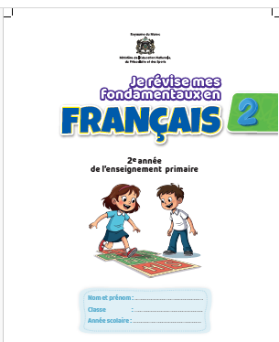
Pour l’enseignant ( e )
Matériel technique
PC + PPT
Pointeur
Projection ajustée
Matériel didactique
Ardoise
Cahier
Livret

Slide 5








Pictogrammes pour la gestion de la séance.
Pour l’enseignant (e)
Modelage.
Les élèves écoutent.
Questions directes.
L’enseignant( e) désigne des élèves
Répétition chorale.
Toute la classe
participe.
Observation.
Les élèves observent
Passage au tableau.
Un élève réalise la tâche.
Travail en binôme.
Les élèves travaillent à deux .
Pratique autonome.
L’enseignant(e) circule entre les rangs.
Devoir à la maison.
Les élèves recopient leurs devoirs

Slide 6


Plan de la séance
10 min
1.Rituel
2. Vocabulaire
30 min
3. Lecture –Écriture
60 min
4. Pratique autonome
20 min
5. Jeu
05 min

Slide 7




1. Rituel | 2. Vocabulaire | 3. Lecture- écriture | 4.Pratique autonome | 5.Jeu
Prenez vos ardoises et vos livrets de français
Ardoise
Cahier
Livret

Slide 8

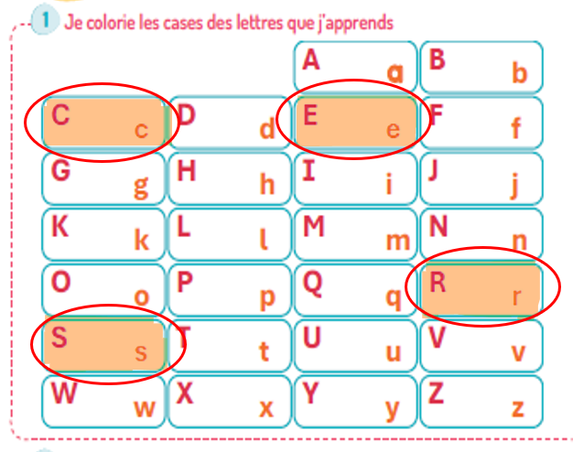
1. Rituel | 2. Vocabulaire | 3. Lecture- écriture | 4.Pratique autonome | 5.Jeu
Corrigez .

Slide 9
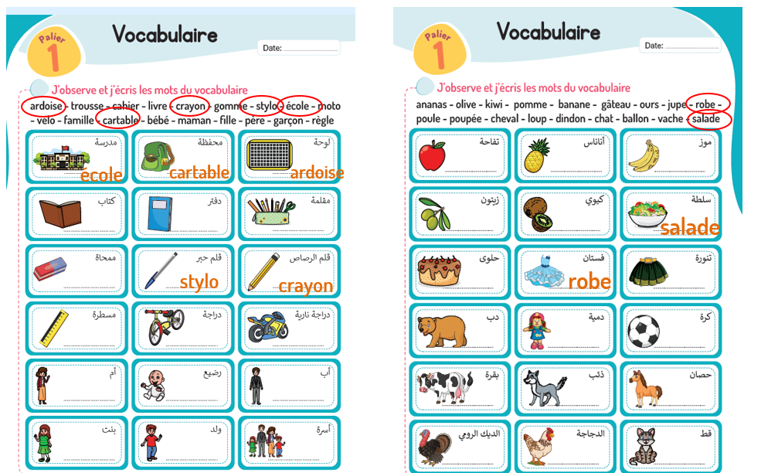
1. Rituel | 2. Vocabulaire | 3. Lecture- écriture | 4.Pratique autonome | 5.Jeu
Corrigez .

Slide 10


10 min
Rituel
Chanson
Version provisoire pour la formation des enseignants

Slide 11


1. Rituel | 2. Vocabulaire | 3. Lecture- écriture | 4.Pratique autonome | 5.Jeu
Nous allons écouter la chanson dans mon cartable et nous allons chanter ensemble.

Slide 12

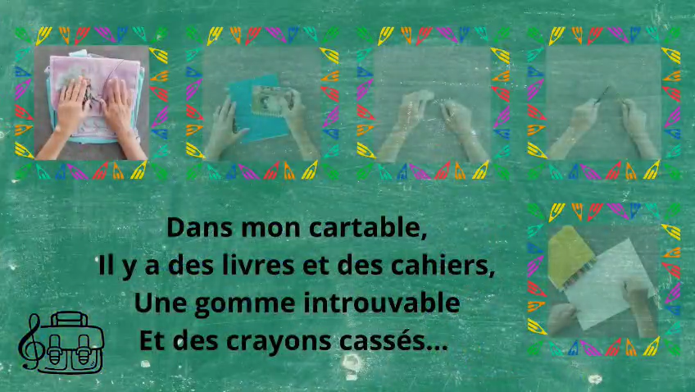
1. Rituel | 2. Vocabulaire | 3. Lecture- écriture | 4.Pratique autonome | 5.Jeu
Diffusion automatique.

Slide 13

30 min
Vocabulaire
Version provisoire pour la formation des enseignants

Slide 14

Pour l’enseignant (e )
Objectifs de l’activité
Comprendre et produire les mots du vocabulaire:
olive – gâteau – pomme – quatre
porte – poupée – gomme – règle

Slide 15

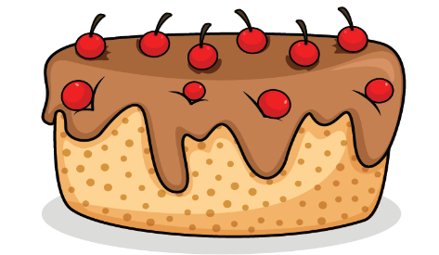
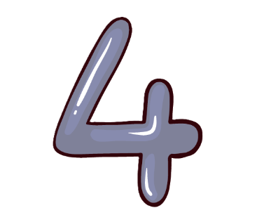

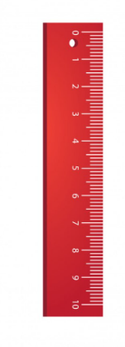

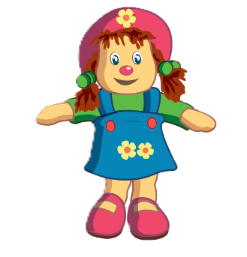
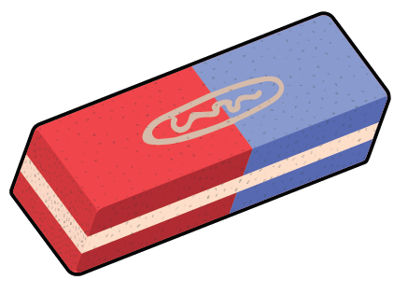
1. Rituel | 2. Vocabulaire | 3. Lecture- écriture | 4.Pratique autonome | 5.Jeu
  Nous allons apprendre de nouveaux mots en français.

Slide 16

1. Rituel | 2. Vocabulaire | 3. Lecture- écriture | 4.Pratique autonome | 5.Jeu
  C’est une pomme. Comment vous dites pomme dans votre langue?
.

Slide 17
1. Rituel | 2. Vocabulaire | 3. Lecture- écriture | 4.Pratique autonome | 5.Jeu
  Une pomme. Répétons ensemble “une pomme”
Une pomme

Slide 18

1. Rituel | 2. Vocabulaire | 3. Lecture- écriture | 4.Pratique autonome | 5.Jeu
  Ce sont des olives. Comment vous dites olive dans votre langue?
.

Slide 19
1. Rituel | 2. Vocabulaire | 3. Lecture- écriture | 4.Pratique autonome | 5.Jeu
  Des olives. Répétons ensemble “des olives”
Des olives

Slide 20
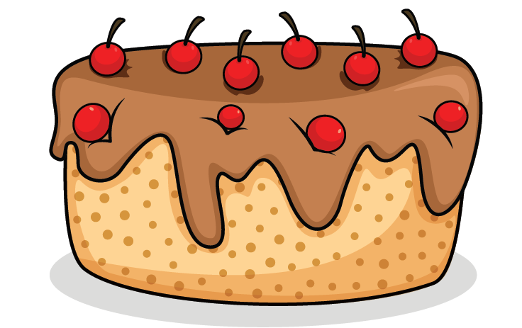
1. Rituel | 2. Vocabulaire | 3. Lecture- écriture | 4.Pratique autonome | 5.Jeu
  C’est un gâteau. Comment vous dites gâteau dans votre langue?
.

Slide 21
1. Rituel | 2. Vocabulaire | 3. Lecture- écriture | 4.Pratique autonome | 5.Jeu
  Un gâteau. Répétons ensemble “Un gâteau”
Un gâteau

Slide 22
1. Rituel | 2. Vocabulaire | 3. Lecture- écriture | 4.Pratique autonome | 5.Jeu
  C’est une porte. Comment vous dites porte dans votre langue?
.

Slide 23
1. Rituel | 2. Vocabulaire | 3. Lecture- écriture | 4.Pratique autonome | 5.Jeu
  Une porte. Répétons ensemble “une porte”
Une porte

Slide 24
1. Rituel | 2. Vocabulaire | 3. Lecture- écriture | 4.Pratique autonome | 5.Jeu
  Qui veut dire les mots?
  L’enseignant (e) désigne trois élèves. Il pointe les images en changeant l’ordre à chaque fois.

Slide 25

1. Rituel | 2. Vocabulaire | 3. Lecture- écriture | 4.Pratique autonome | 5.Jeu
  C’est une poupée. Comment vous dites poupée dans votre langue?
.

Slide 26
1. Rituel | 2. Vocabulaire | 3. Lecture- écriture | 4.Pratique autonome | 5.Jeu
  Une poupée, Répétons ensemble “une poupée”.
Une poupée

Slide 27
1. Rituel | 2. Vocabulaire | 3. Lecture- écriture | 4.Pratique autonome | 5.Jeu
  C’est une gomme. Comment vous dites gomme dans votre langue?

Slide 28
1. Rituel | 2. Vocabulaire | 3. Lecture- écriture | 4.Pratique autonome | 5.Jeu
  Une gomme . Répétons ensemble une gomme”.
Une gomme

Slide 29

1. Rituel | 2. Vocabulaire | 3. Lecture- écriture | 4.Pratique autonome | 5.Jeu
  C’est une règle. Comment vous dites règle dans votre langue?

Slide 30
1. Rituel | 2. Vocabulaire | 3. Lecture- écriture | 4.Pratique autonome | 5.Jeu
  Une règle. Répétons ensemble “une règle”.
Une règle

Slide 31
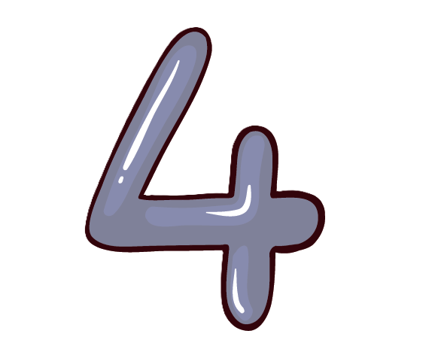
1. Rituel | 2. Vocabulaire | 3. Lecture- écriture | 4.Pratique autonome | 5.Jeu
  C’est quatre. Comment vous dites quatre dans votre langue?

Slide 32
1. Rituel | 2. Vocabulaire | 3. Lecture- écriture | 4.Pratique autonome | 5.Jeu
  Quatre . Répétons ensemble “quatre”.
Quatre

Slide 33

Rebrassage
du vocabulaire (1)
Je dis, tu montres
Version provisoire pour la formation des enseignants

Slide 34
1. Rituel | 2. Vocabulaire | 3. Lecture- écriture | 4.Pratique autonome | 5.Jeu
  Prenez vos ardoises.

Slide 35

1. Rituel | 2. Vocabulaire | 3. Lecture- écriture | 4.Pratique autonome | 5.Jeu
  Ecrivez sur vos ardoises le numéro du mot que je vais dire: une règle– une pomme– des olives– une gomme
L’enseignant (e ) dit les mots un par un en changeant l’ordre.
4

Slide 36

1. Rituel | 2. Vocabulaire | 3. Lecture- écriture | 4.Pratique autonome | 5.Jeu
  Ecrivez sur vos ardoises le numéro du mot que je vais dire: une porte – quatre– un gâteau – une poupée
L’enseignant (e ) dit les mots un par un en changeant l’ordre.
4

Slide 37

Rebrassage
du vocabulaire (2)
Jeu du duel
Version provisoire pour la formation des enseignants

Slide 38

1. Rituel | 2. Vocabulaire | 3. Lecture- écriture | 4.Pratique autonome | 5.Jeu
On va commencer le jeu du duel. Qui veut passer au tableau?
L’enseignant (e ) fait passer tous les élèves deux par deux et annonce le gagnant.

Slide 39

Rebrassage
du vocabulaire (3)
Trouver les mots qui manquent
Version provisoire pour la formation des enseignants

Slide 40

1. Rituel | 2. Vocabulaire | 3. Lecture- écriture | 4.Pratique autonome | 5.Jeu
Observez bien les images. Je vais masquer 2 images.

Slide 41


1. Rituel | 2. Vocabulaire | 3. Lecture- écriture | 4.Pratique autonome | 5.Jeu
  Quels sont les 2 mots qui manquent ?

Slide 42
1. Rituel | 2. Vocabulaire | 3. Lecture- écriture | 4.Pratique autonome | 5.Jeu
  Les mots qu’il fallait trouver sont :une pomme et une poupée.

Slide 43

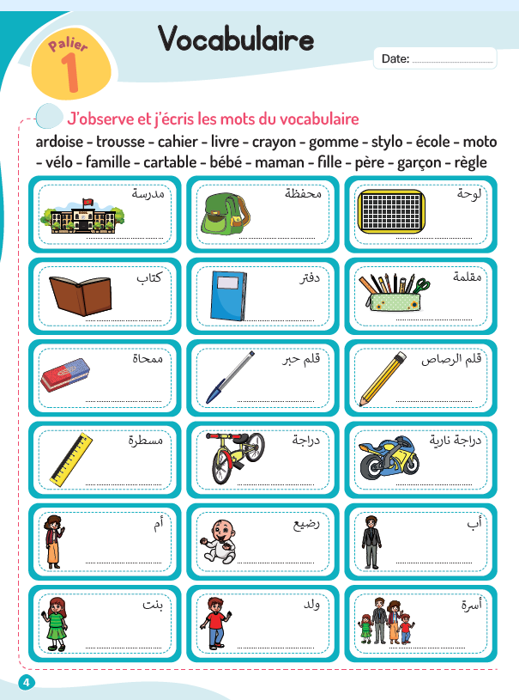
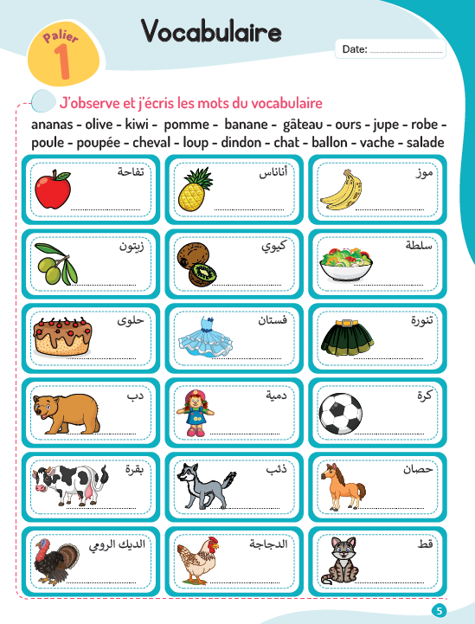
1. Rituel | 2. Vocabulaire | 3. Lecture- écriture | 4.Pratique autonome | 5.Jeu
  À la maison, écrivez, les mots du vocabulaire que nous avons vus aujourd’hui.
Devoir à la maison

Slide 44
Rituel
La chanson de l’alphabet
Version provisoire pour la formation des enseignants

Slide 45
Nous allons apprendre les lettres de l’alphabet en répétant la chanson .
Ecoutez bien , soyez attentif.

Slide 46



Ouvrez vos livrez à la page 6. Nous allons chanter la chanson en pointant les lettres.
Diffusion automatique.

Slide 47
  Qui veut passer au tableau pour chanter en pointant les lettres ?

Slide 48

60 min
Lecture - Ecriture
Version provisoire pour la formation des enseignants

Slide 49
Pour l’enseignant (e )
Objectifs de l’activité
Identifier, nommer, lire et écrire les lettres: o – g – p - q.

Slide 50
1. Rituel | 2. Vocabulaire | 3. Lecture- écriture | 4.Pratique autonome | 5.Jeu
o – g – p - q
  Nous allons apprendre à lire et à écrire les lettres: o – g – p - q.

Slide 51
1. Rituel | 2. Vocabulaire | 3. Lecture- écriture | 4.Pratique autonome | 5.Jeu
  C’est la lettre o minuscule. Elle fait le son « o ». Lisons ensemble « o ».
o

Slide 52
1. Rituel | 2. Vocabulaire | 3. Lecture- écriture | 4.Pratique autonome | 5.Jeu
  C’est la lettre O majuscule . Elle fait le son « o ». Lisons ensemble «o ».
O

Slide 53
1. Rituel | 2. Vocabulaire | 3. Lecture- écriture | 4.Pratique autonome | 5.Jeu
o minuscule- O majuscule. Répétons ensemble o - O
o O

Slide 54
1. Rituel | 2. Vocabulaire | 3. Lecture- écriture | 4.Pratique autonome | 5.Jeu
Dans «olives», je vois la lettre o et j’entends le son « o ». O - lives.
L’enseignant( e) pointe la lettre o
olives

Slide 55

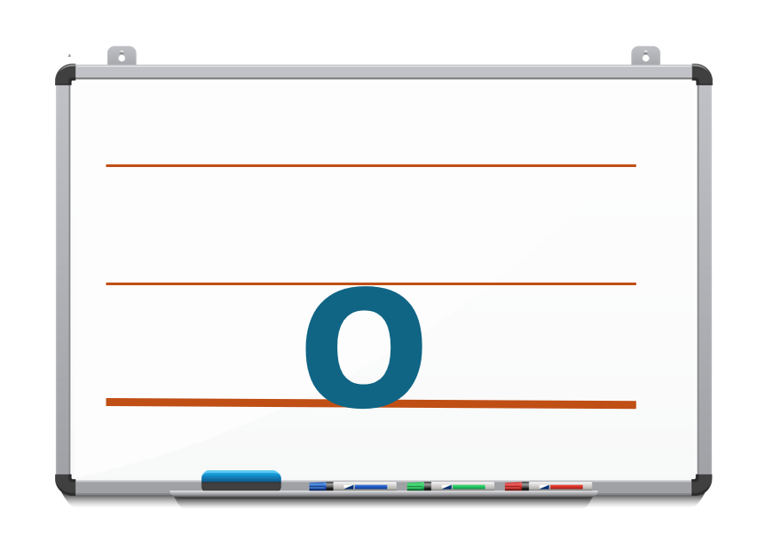
1. Rituel | 2. Vocabulaire | 3. Lecture- écriture | 4.Pratique autonome | 5.Jeu
Nous allons écrire la lettre o minuscule .

Slide 56
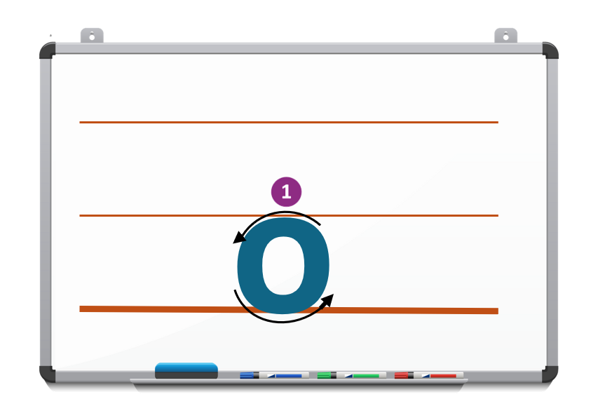
1. Rituel | 2. Vocabulaire | 3. Lecture- écriture | 4.Pratique autonome | 5.Jeu
Regardez comment je fais . Je commence en haut.
Je trace un petit rond fermé.

Slide 57
1. Rituel | 2. Vocabulaire | 3. Lecture- écriture | 4.Pratique autonome | 5.Jeu
Démonstration par l’enseignant (e ) au tableau.
Demander aux élèves de faire le geste avec le doigt dans l’air pendant la démonstration.

Slide 58
1. Rituel | 2. Vocabulaire | 3. Lecture- écriture | 4.Pratique autonome | 5.Jeu
Prenez vos ardoises et écrivez la lettre o minuscule .

Slide 59

1. Rituel | 2. Vocabulaire | 3. Lecture- écriture | 4.Pratique autonome | 5.Jeu
Je vais vous montrer comment écrire la lettre O majuscule.

Slide 60
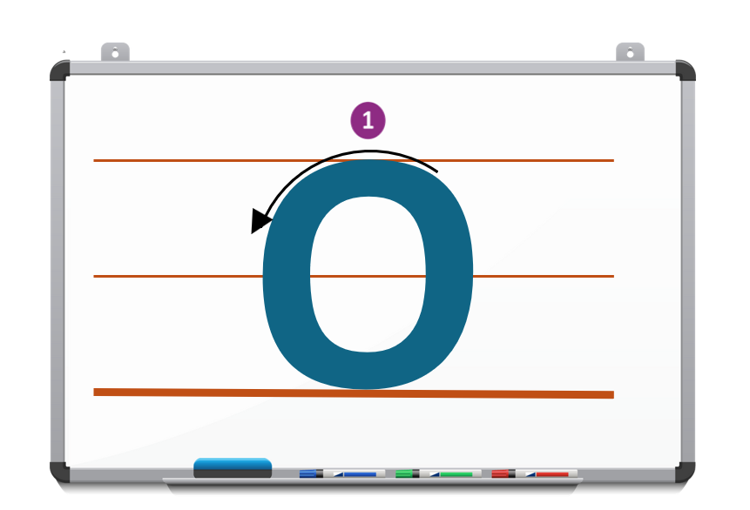
1. Rituel | 2. Vocabulaire | 3. Lecture- écriture | 4.Pratique autonome | 5.Jeu
Regardez comment je fais . Je commence en haut.
Je trace un grand rond fermé.
Je descends un trait droit et j’ajoute une barre en haut.

Slide 61
1. Rituel | 2. Vocabulaire | 3. Lecture- écriture | 4.Pratique autonome | 5.Jeu
Je descends un trait droit et j’ajoute une barre en haut.
Démonstration par l’enseignant(e ) au tableau.
Demander aux élèves de faire le geste avec le doigt dans l’air pendant la démonstration.

Slide 62
1. Rituel | 2. Vocabulaire | 3. Lecture- écriture | 4.Pratique autonome | 5.Jeu
Prenez vos ardoises et écrivez la lettre O majuscule .

Slide 63
1. Rituel | 2. Vocabulaire | 3. Lecture- écriture | 4.Pratique autonome | 5.Jeu
  C’est la lettre g minuscule. Elle fait le son «g ». Lisons ensemble «g».
g

Slide 64
1. Rituel | 2. Vocabulaire | 3. Lecture- écriture | 4.Pratique autonome | 5.Jeu
  C’est la lettre G majuscule . Elle fait le son « g». Lisons ensemble « g »
G

Slide 65

1. Rituel | 2. Vocabulaire | 3. Lecture- écriture | 4.Pratique autonome | 5.Jeu
g minuscule –G majuscule. Répétons ensemble g - G
G

Slide 66
1. Rituel | 2. Vocabulaire | 3. Lecture- écriture | 4.Pratique autonome | 5.Jeu
Dans «gâteau », je vois la lettre g et j’entends le son « g». Gâ - teau
L’enseignant( e) pointe la lettre g.
gâteau

Slide 67
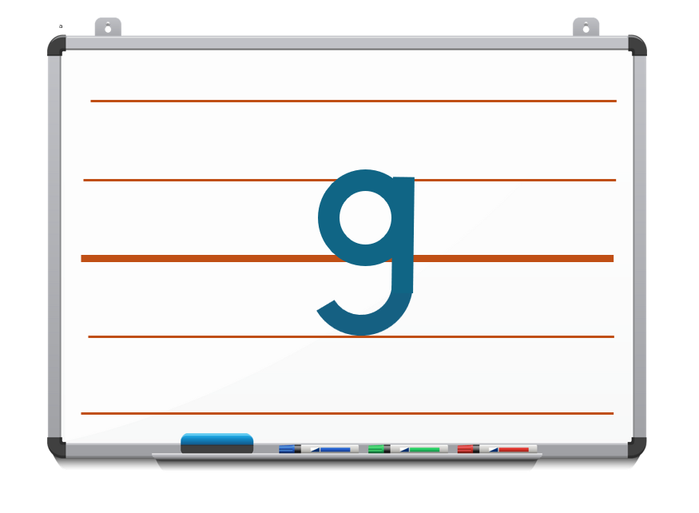
1. Rituel | 2. Vocabulaire | 3. Lecture- écriture | 4.Pratique autonome | 5.Jeu
Nous allons écrire la lettre g minuscule.

Slide 68
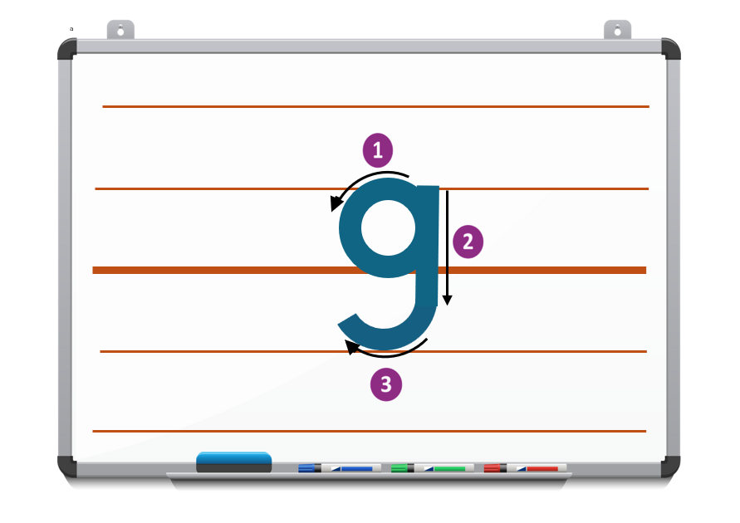
1. Rituel | 2. Vocabulaire | 3. Lecture- écriture | 4.Pratique autonome | 5.Jeu
Regardez comment je fais. Je commence en haut.
Je trace un petit rond sur la ligne , puis je descends un trait en bas et je fais une petite boucle.

Slide 69
1. Rituel | 2. Vocabulaire | 3. Lecture- écriture | 4.Pratique autonome | 5.Jeu
Démonstration par l’enseignant(e) au tableau.
Demander aux élèves de faire le geste avec le doigt dans l’air pendant la démonstration.

Slide 70
1. Rituel | 2. Vocabulaire | 3. Lecture- écriture | 4.Pratique autonome | 5.Jeu
Prenez vos ardoises et écrivez la lettre g minuscule .

Slide 71
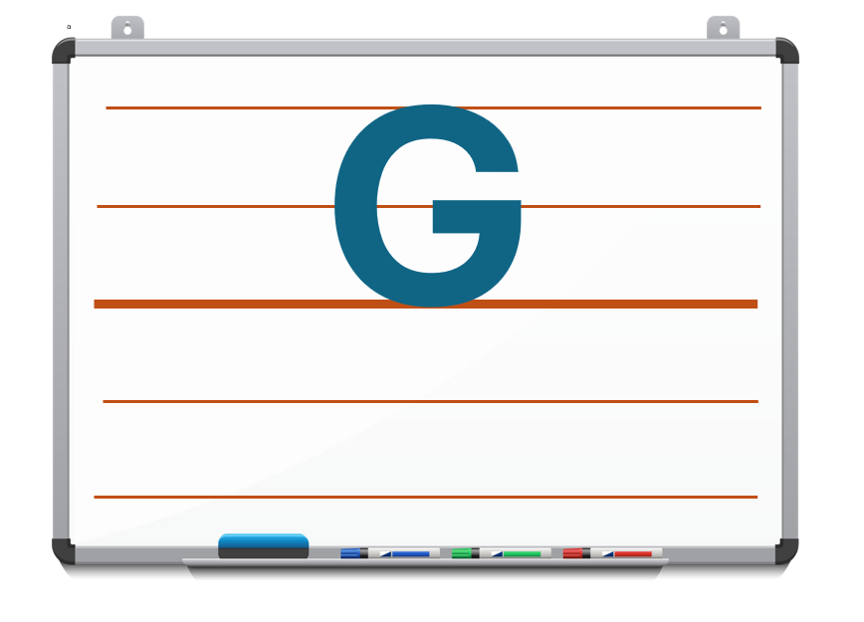
1. Rituel | 2. Vocabulaire | 3. Lecture- écriture | 4.Pratique autonome | 5.Jeu
Je vais vous montrer comment écrire la lettre G majuscule.

Slide 72
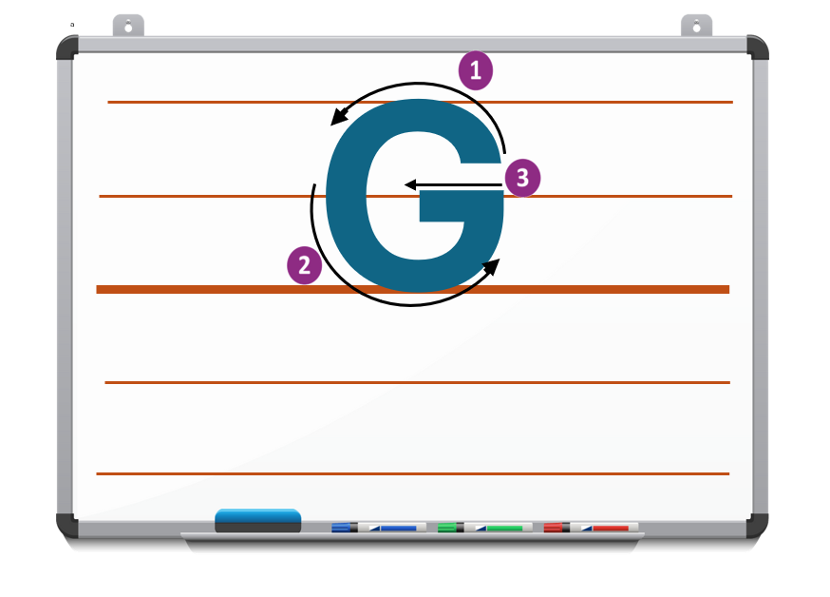
1. Rituel | 2. Vocabulaire | 3. Lecture- écriture | 4.Pratique autonome | 5.Jeu
Regardez comment je fais. Je commence en haut.
Je fais un grand rond ouvert, puis Je trace un trait de la droite vers la gauche.

Slide 73
1. Rituel | 2. Vocabulaire | 3. Lecture- écriture | 4.Pratique autonome | 5.Jeu
Démonstration par l’enseignant(e) au tableau.
Demander aux élèves de faire le geste avec le doigt dans l’air pendant la démonstration.

Slide 74
1. Rituel | 2. Vocabulaire | 3. Lecture- écriture | 4.Pratique autonome | 5.Jeu
Prenez vos ardoises et écrivez la lettre G majuscule .

Slide 75
1. Rituel | 2. Vocabulaire | 3. Lecture- écriture | 4.Pratique autonome | 5.Jeu
  C’est la lettre p minuscule. Elle fait le son «p ». Lisons ensemble « P »
p

Slide 76
1. Rituel | 2. Vocabulaire | 3. Lecture- écriture | 4.Pratique autonome | 5.Jeu
  C’est la lettre P majuscule . Elle fait le son « p ». Lisons ensemble «P. ».
P

Slide 77
1. Rituel | 2. Vocabulaire | 3. Lecture- écriture | 4.Pratique autonome | 5.Jeu
P
p minuscule - P majuscule. Répétons ensemble p - P.
p

Slide 78
1. Rituel | 2. Vocabulaire | 3. Lecture- écriture | 4.Pratique autonome | 5.Jeu
Dans « poupée », je vois la lettre p. et j’entends le son « p ». pou / pée
L’enseignant( e) pointe la lettre p.
poupée

Slide 79
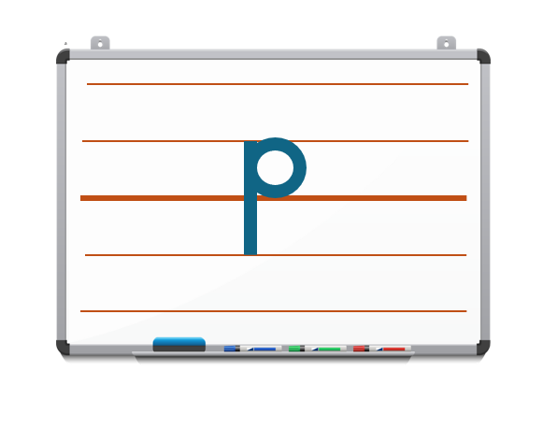
1. Rituel | 2. Vocabulaire | 3. Lecture- écriture | 4.Pratique autonome | 5.Jeu
Maintenant, nous allons écrire la lettre p minuscule .

Slide 80
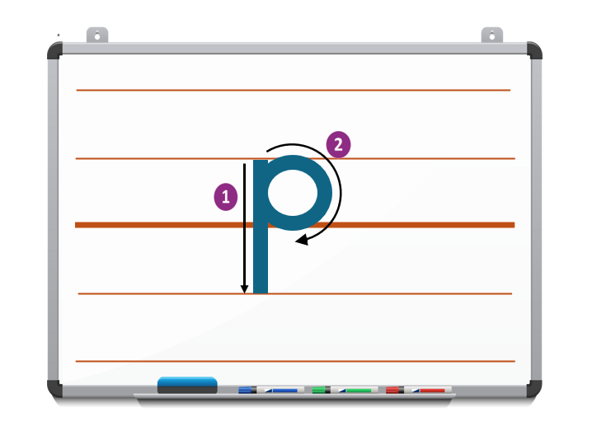
1. Rituel | 2. Vocabulaire | 3. Lecture- écriture | 4.Pratique autonome | 5.Jeu
Regardez comment je fais. Je commence en haut.
Je trace un trait qui descend sous la ligne, puis je fais un petit rond sur la ligne.

Slide 81
1. Rituel | 2. Vocabulaire | 3. Lecture- écriture | 4.Pratique autonome | 5.Jeu
Démonstration par l’enseignant(e ) au tableau.
Demander aux élèves de faire le geste avec le doigt dans l’air pendant la démonstration.

Slide 82
1. Rituel | 2. Vocabulaire | 3. Lecture- écriture | 4.Pratique autonome | 5.Jeu
Prenez vos ardoises et écrivez la lettre p minuscule .

Slide 83
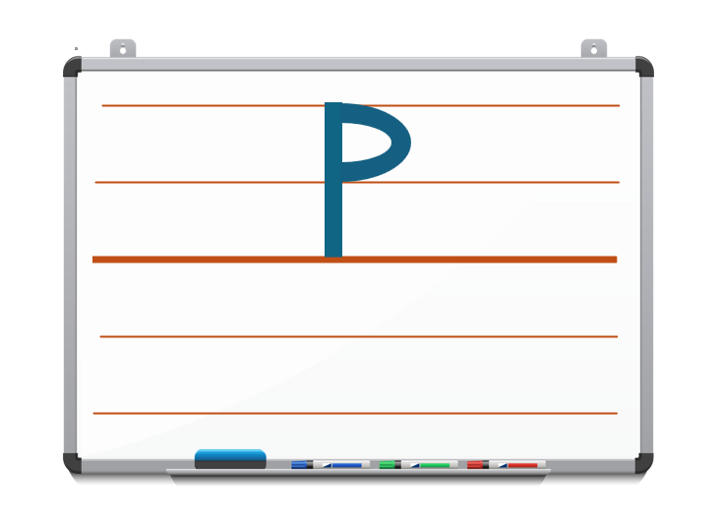
1. Rituel | 2. Vocabulaire | 3. Lecture- écriture | 4.Pratique autonome | 5.Jeu
Je vais vous montrer comment écrire la lettre P majuscule,

Slide 84
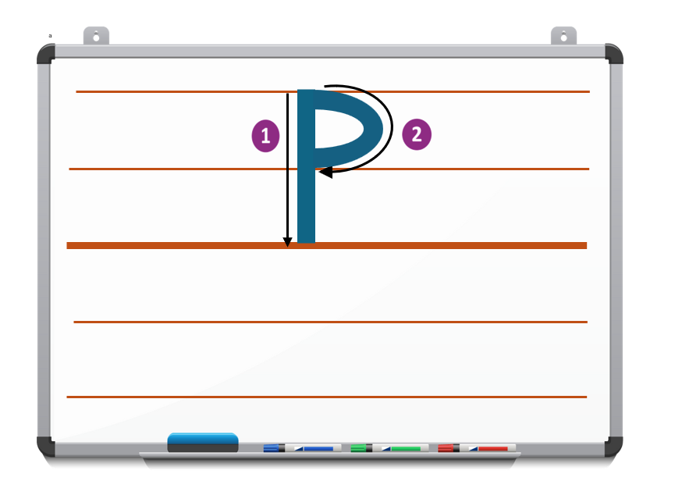
1. Rituel | 2. Vocabulaire | 3. Lecture- écriture | 4.Pratique autonome | 5.Jeu
Regardez comment je fais.
Je trace un grand trait de haut en bas, puis, je fais un petit arc vers la droite en haut.

Slide 85
1. Rituel | 2. Vocabulaire | 3. Lecture- écriture | 4.Pratique autonome | 5.Jeu
Démonstration par l’enseignant(e) au tableau.
Demander aux élèves de faire le geste avec le doigt dans l’air pendant la démonstration.

Slide 86
1. Rituel | 2. Vocabulaire | 3. Lecture- écriture | 4.Pratique autonome | 5.Jeu
Prenez vos ardoises et écrivez la lettre P majuscule .

Slide 87
1. Rituel | 2. Vocabulaire | 3. Lecture- écriture | 4.Pratique autonome | 5.Jeu
  C’est la lettre q minuscule. Elle fait le son « q » . Lisons ensemble « q»
q

Slide 88
1. Rituel | 2. Vocabulaire | 3. Lecture- écriture | 4.Pratique autonome | 5.Jeu
  C’est la lettre Q majuscule . Elle fait le son « q » . Lisons ensemble «q »
Q

Slide 89
1. Rituel | 2. Vocabulaire | 3. Lecture- écriture | 4.Pratique autonome | 5.Jeu
q minuscule - Q majuscule. Répétons ensemble q - Q
Q
q

Slide 90
1. Rituel | 2. Vocabulaire | 3. Lecture- écriture | 4.Pratique autonome | 5.Jeu
Dans « quatre», je vois la lettre q et j’entends le son « k». quatre.
L’enseignant( e) pointe la lettre q.
quatre

Slide 91
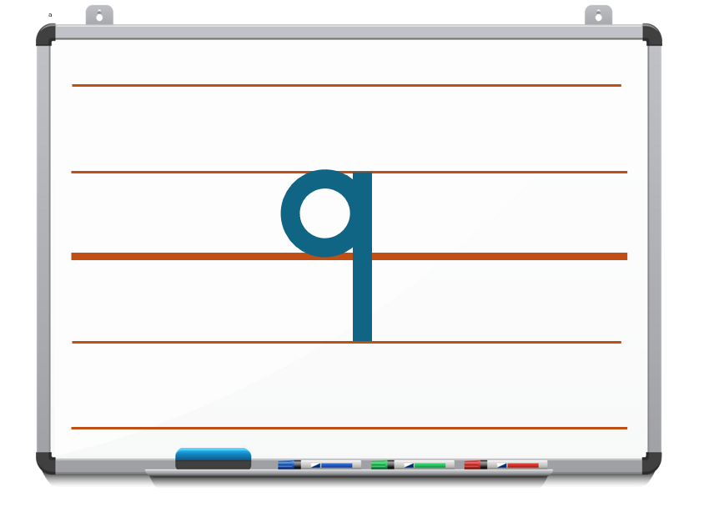
1. Rituel | 2. Vocabulaire | 3. Lecture- écriture | 4.Pratique autonome | 5.Jeu
Nous allons écrire la lettre q minuscule.

Slide 92
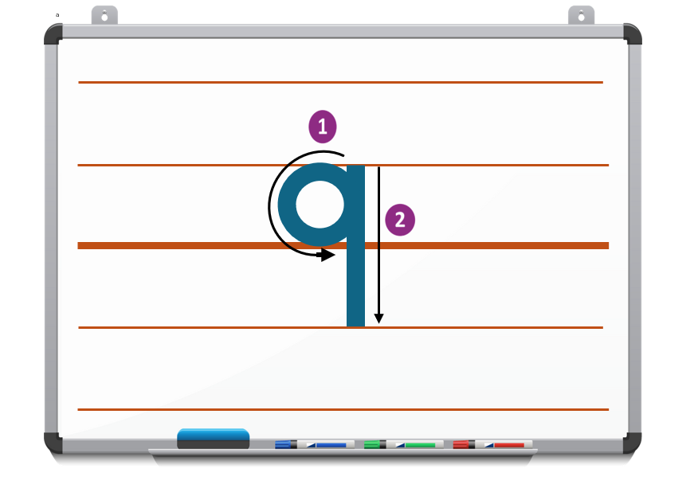
1. Rituel | 2. Vocabulaire | 3. Lecture- écriture | 4.Pratique autonome | 5.Jeu
Regardez comment je fais.
Je trace un petit rond sur la ligne, puis Je descends un trait sous la ligne..

Slide 93
1. Rituel | 2. Vocabulaire | 3. Lecture- écriture | 4.Pratique autonome | 5.Jeu
Démonstration par l’enseignant(e) au tableau.
Demander aux élèves de faire le geste avec le doigt dans l’air pendant la démonstration.

Slide 94
1. Rituel | 2. Vocabulaire | 3. Lecture- écriture | 4.Pratique autonome | 5.Jeu
Prenez vos ardoises et écrivez la lettre q minuscule .

Slide 95
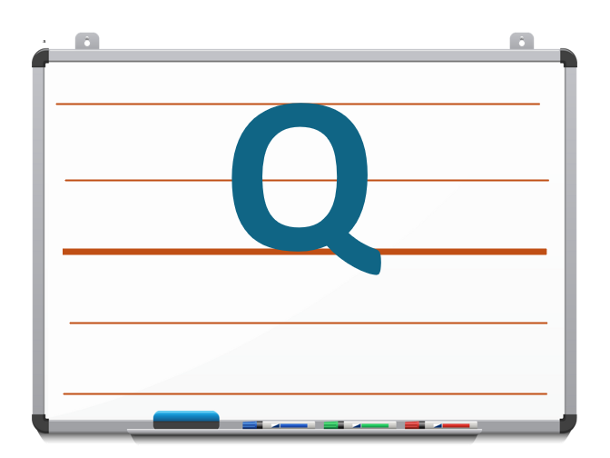
1. Rituel | 2. Vocabulaire | 3. Lecture- écriture | 4.Pratique autonome | 5.Jeu
Je vais vous montrer comment écrire la lettre Q majuscule

Slide 96
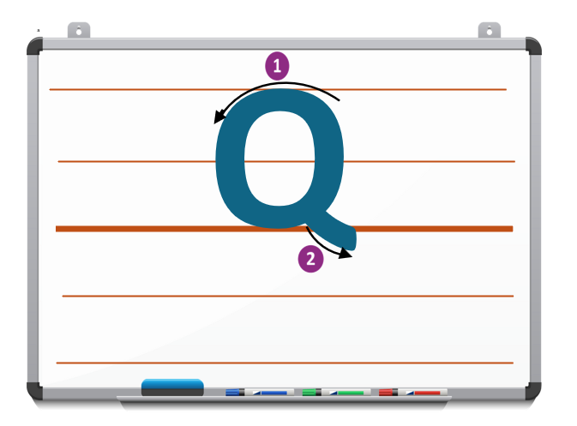
1. Rituel | 2. Vocabulaire | 3. Lecture- écriture | 4.Pratique autonome | 5.Jeu
Regardez comment je fais.
Je trace un grand rond, puis je fais un petit trait oblique en bas.

Slide 97
1. Rituel | 2. Vocabulaire | 3. Lecture- écriture | 4.Pratique autonome | 5.Jeu
Démonstration par l’enseignant(e) au tableau.
Demander aux élèves de faire le geste avec le doigt dans l’air pendant la démonstration. 22,5

Slide 98
1. Rituel | 2. Vocabulaire | 3. Lecture- écriture | 4.Pratique autonome | 5.Jeu
Prenez vos ardoises et écrivez la lettre Q majuscule .

Slide 99
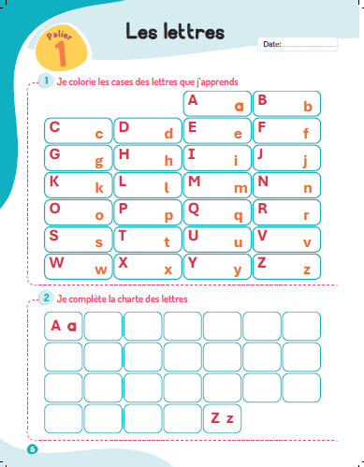
1. Rituel | 2. Vocabulaire | 3. Lecture- écriture | 4.Pratique autonome | 5.Jeu
  À la maison, coloriez les lettres que nous avons vues aujourd’hui.
Devoir à la maison

Slide 100
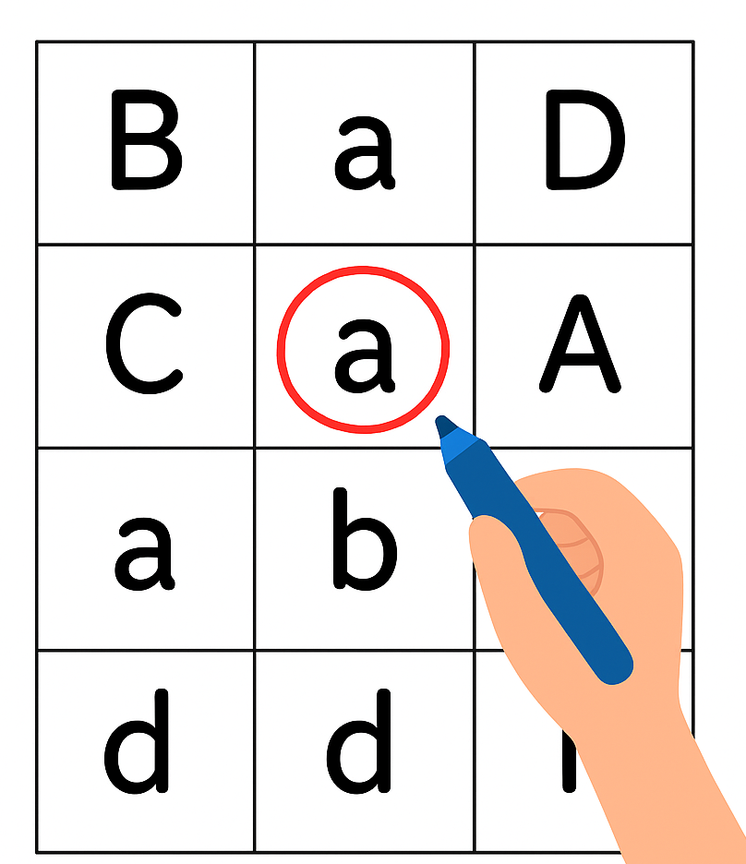
Rebrassage de lecture (1)
Chasse aux lettres
Version provisoire pour la formation des enseignants

Slide 101
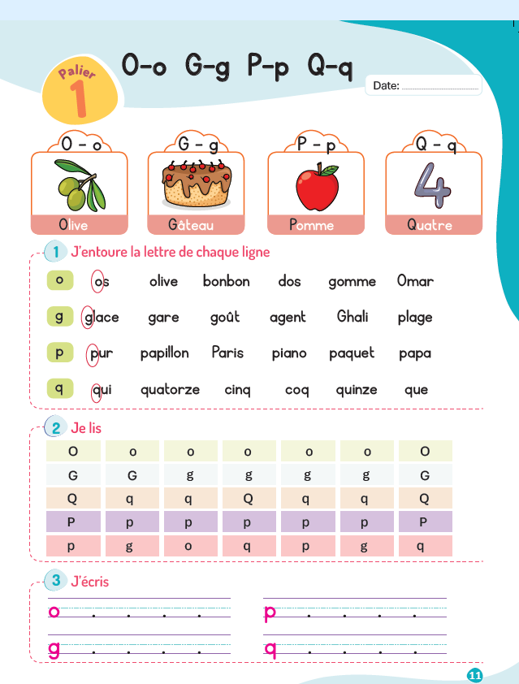
1. Rituel | 2. Vocabulaire | 3. Lecture- écriture | 4.Pratique autonome | 5.Jeu
Ouvrez vos livrets à l’activité 1, page 11.
Cherchez dans les mots les lettres (o, g, p et q) que nous avons vues aujourd’hui.

Slide 102
1. Rituel | 2. Vocabulaire | 3. Lecture- écriture | 4.Pratique autonome | 5.Jeu
Nous allons faire le premier exemple ensemble.
L’enseignant (e) écrit le mot au tableau.
glace

Slide 103
1. Rituel | 2. Vocabulaire | 3. Lecture- écriture | 4.Pratique autonome | 5.Jeu
Je cherche la lettre g dans le mot glace.
Je regarde chaque lettre. Quand je vois la lettre g, je l’entoure.
glace

Slide 104
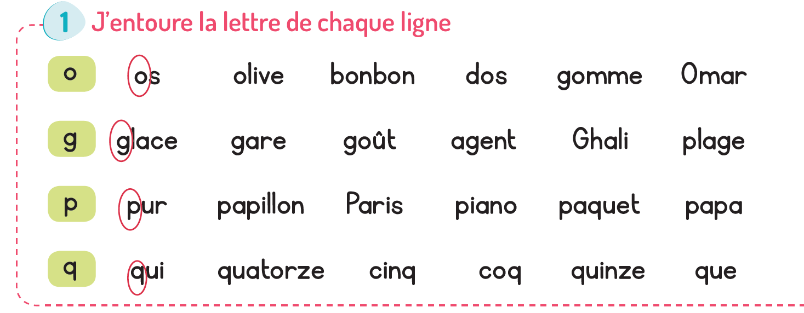
1. Rituel | 2. Vocabulaire | 3. Lecture- écriture | 4.Pratique autonome | 5.Jeu
Observez bien chaque mot et entourez les lettres comme dans l’exemple.
Je vais circuler entre les rangs pour vous aider.

Slide 105
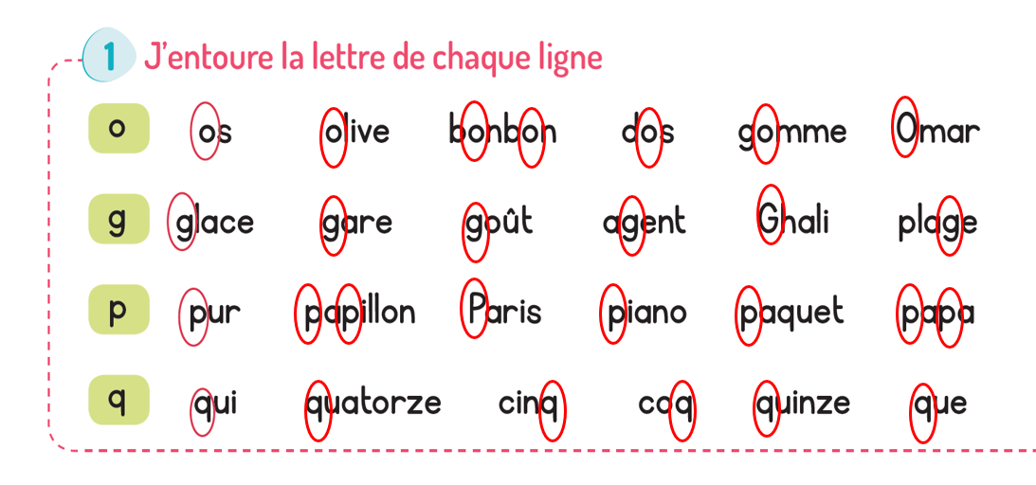
1. Rituel | 2. Vocabulaire | 3. Lecture- écriture | 4.Pratique autonome | 5.Jeu
Corrigez.

Slide 106
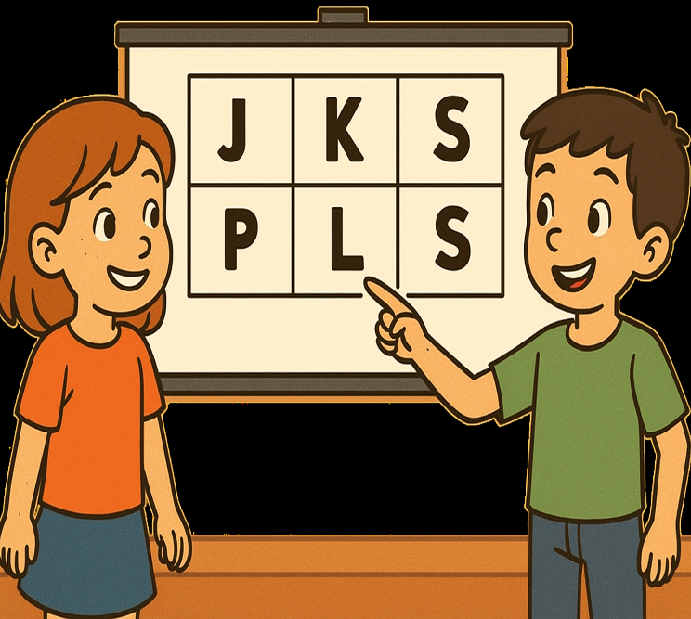
Rebrassage de lecture (2)
Jeu du duel
Version provisoire pour la formation des enseignants

Slide 107
1. Rituel | 2. Vocabulaire | 3. Lecture- écriture | 4.Pratique autonome | 5.Jeu
On va commencer le jeu. Qui veut passer au tableau?
L’enseignant (e ) fait passer tous les élèves deux par deux et annonce le gagnant.
p o Q q g
G P O Q p
q p g q O

Slide 108
1. Rituel | 2. Vocabulaire | 3. Lecture- écriture | 4.Pratique autonome | 5.Jeu
Ouvrez vos livrets à l’activité 2, page 11 .

Slide 109
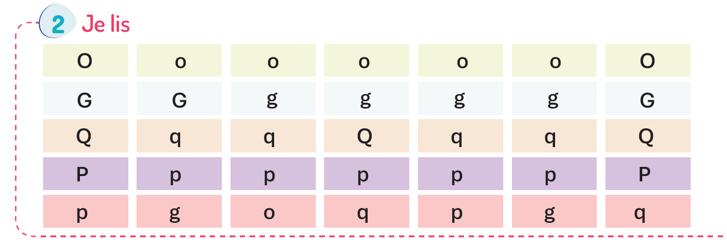
1. Rituel | 2. Vocabulaire | 3. Lecture- écriture | 4.Pratique autonome | 5.Jeu
Lisez à votre voisin à voix basse . Ensuite, échangez les rôles.
L’enseignant (e ) circule entre les rangs et fournit une rétroaction positive ou corrective.

Slide 110

20 min
Pratique autonome
Je m’exerce dans
mon cahier d’activités
Version provisoire pour la formation des enseignants

Slide 111

1. Rituel | 2. Vocabulaire | 3. Lecture- écriture | 4.Pratique autonome | 5.Jeu
Maintenant, chacun lit seul à voix basse. .
.
L’enseignant (e ) circule entre les rangs et fournit une rétroaction positive ou corrective.

Slide 112
1. Rituel | 2. Vocabulaire | 3. Lecture- écriture | 4.Pratique autonome | 5.Jeu
Allez à l’activité 3, page 11.

Slide 113
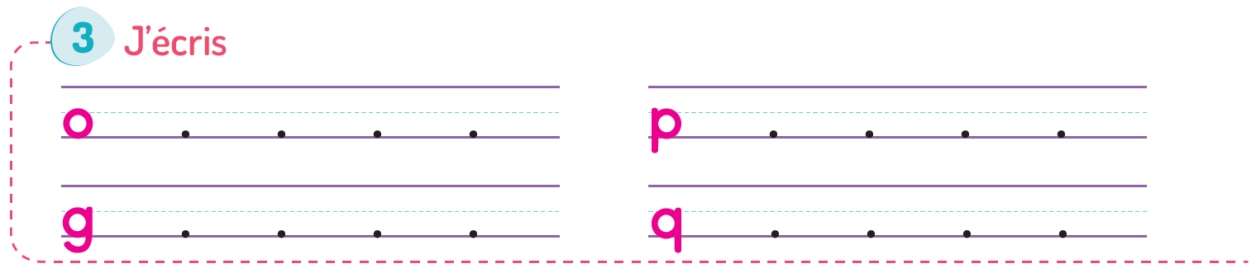
1. Rituel | 2. Vocabulaire | 3. Lecture- écriture | 4.Pratique autonome | 5.Jeu
Lisez chaque lettre et écrivez-la comme dans le modèle.
L’enseignant rappelle aux élèves les règle de la bonne écriture.

Slide 114
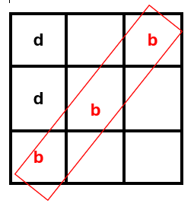
10 min
Jeu Tic - Tac - Toc
Version provisoire pour la formation des enseignants

Slide 115
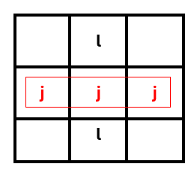
1. Rituel | 2. Vocabulaire | 3. Lecture- écriture | 4.Pratique autonome | 5.Jeu
Le jeu se joue avec deux joueurs. Dans chaque partie, deux lettres seulement sont utilisées : p et q ou g et o ou g et q .

Slide 116

À la maison, écrivez les mots du vocabulaire et coloriez les lettres que nous avons vues aujourd’hui,
Devoir à la maison

Slide 117

Lisez les lettres de l’exercice 2 ,page 11, et recopiez dans vos cahiers les lettres que nous avons vues aujourd’hui
Devoir à la maison

Slide 118
La séance d’aujourd’hui est terminée
A demain !

Slide 119
Réflexions de l’enseignant
Je note mes observations dans le cahier-journal
Version provisoire pour la formation des enseignants

Slide 120

A la fin de la séance d’aujourd’hui, au moins 80% des élèves devraient être capables de :
Comprendre et produire les mots du vocabulaire
Lire les syllabes et les mots présentés.
Les objectifs de ma séance ont-ils été atteints ?
Sinon, pourquoi ? Que faudrait-il faire pour les prochaines séances ?

